Slide 1


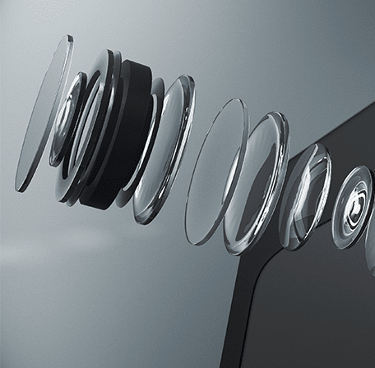
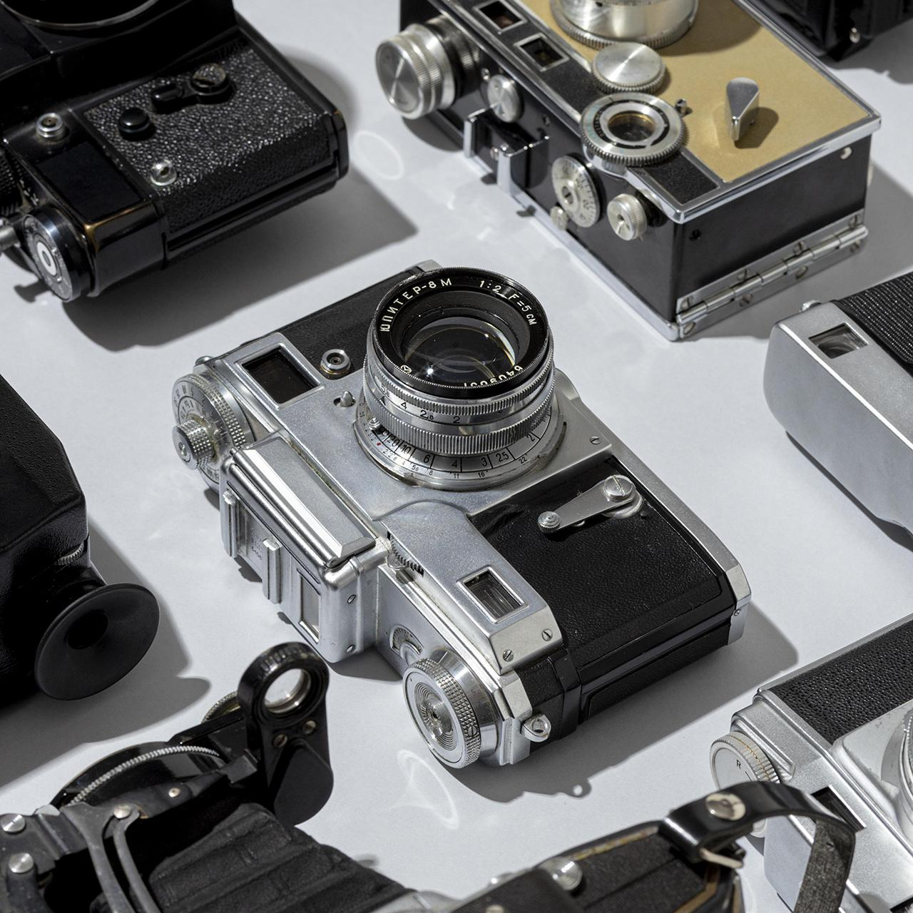
프로젝트
중간 보고서
TEAM HAWK EYE
LG Innotek Project
TEAM HAWK EYE
LG Innotek Project
K-Digital KNU Bigdata Analyst Training Course

Slide 2
목차
01
02
03
추진 개요
구축 범위
프로젝트 구성
04
05
06
조직 및 역할
일정
예상 이슈
TEAM HAWK EYE
LG Innotek Project
K-Digital KNU Bigdata Analyst Training Course

Slide 3
추진 개요
배경
목적
TEAM HAWK EYE
LG Innotek Project
Epoxy 도포 불량 검출 공정에서 Overkill 발생
(*Overkill: 양품을 불량으로 판정)
Epoxy 부분에 조명이 반사되어 불량으로 판정됨
Overkill 된 모듈들을
ok 판정이 되도록 검출하여 공정 수율 높임
실제 공정에 사용되는 이미지 확인 및 이미지 프로세싱 능력 상승
50MM F-0.95

Slide 4
목적
TEAM HAWK EYE
LG Innotek Project
정확한 불량품 검출
정확한 양품 판단
1종 오류 발생 확률 단축
*1종 오류 : 양품인데 불량품으로 판단하는 오류
K-Digital KNU Bigdata Analyst Training Course

Slide 5
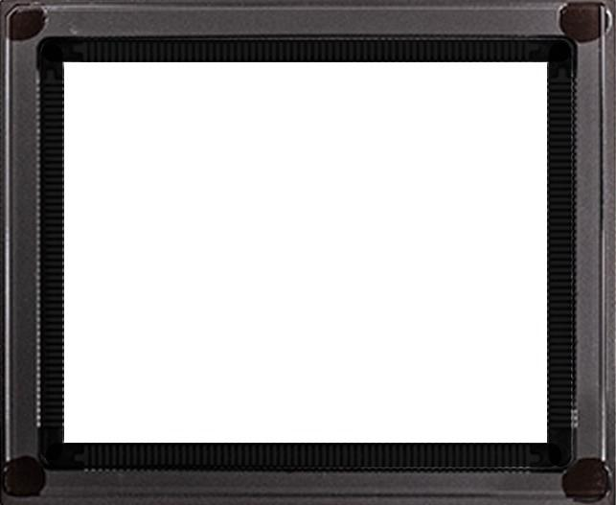
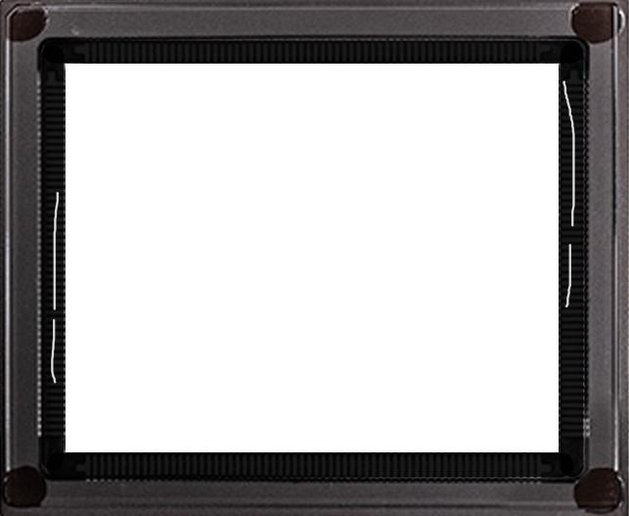
추진 개요
TEAM HAWK EYE
LG Innotek Project
정상 모듈 이미지
Overkill 모듈 이미지
(조명 반사를 불량으로 판정)
bump
carrier
sensor
이미지 출처: https://www.jm-vistec.com/product/2u250mrxs_250mp-cmos-sensor/
K-Digital KNU Bigdata Analyst Training Course

Slide 6
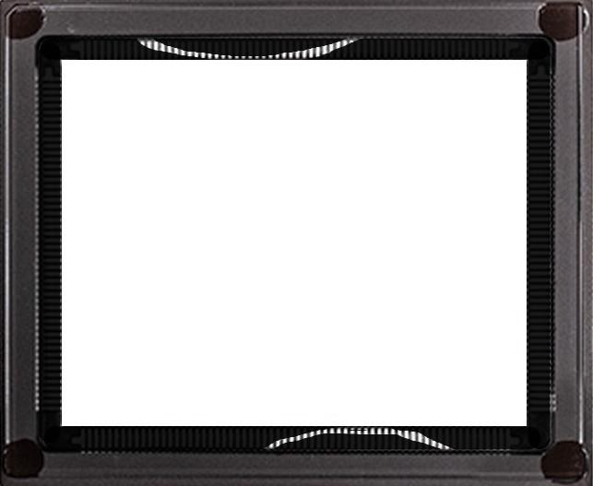
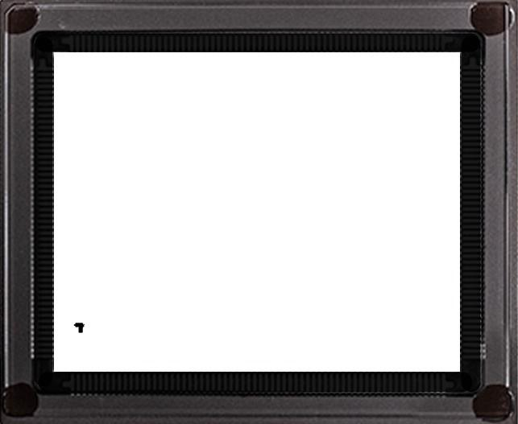
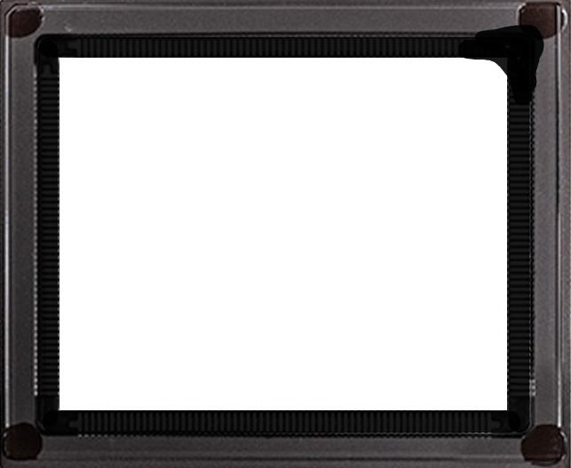
추진 개요 - 불량 판정 조건
조건 1
조건 2
조건 3
TEAM HAWK EYE
LG Innotek Project
Epoxy 도포 불량으로 노출된 bump가 sensor면과 맞닿아 있을 때
Sensor 내부 이물질 발견
Epoxy 과다 도포로 sensor 혹은 carrier에 침범
K-Digital KNU Bigdata Analyst Training Course

Slide 7
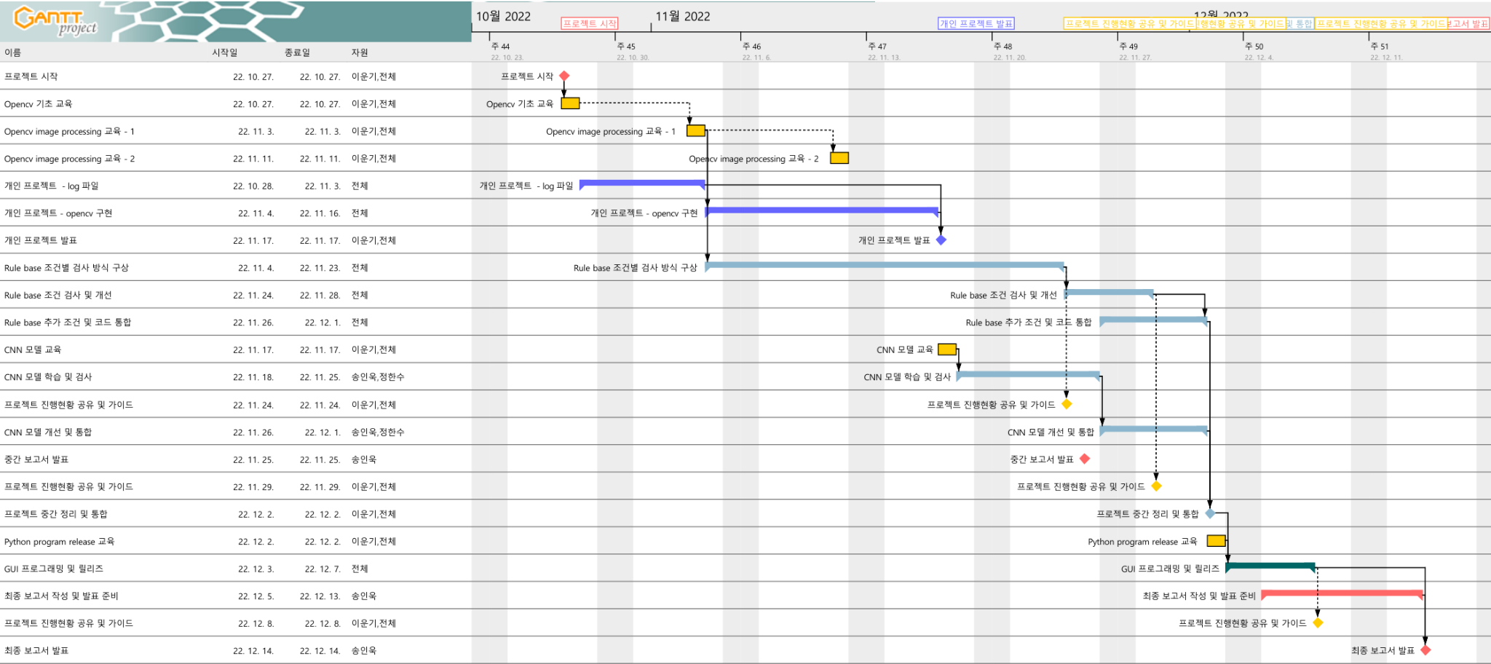
일정 진행 현황
TEAM HAWK EYE
LG Innotek Project
Notion Gant Link
K-Digital KNU Bigdata Analyst Training Course

Slide 8
조건 1번 - 아이디어
TEAM HAWK EYE
LG Innotek Project
· 정확한 epoxy 도포 불량 검출을 위해 불량품에서 발견된 비슷한 패턴 이미지를 이용하여 불량품을 검출하고자 함
· OK, NG, Overkill일 경우 bump 이미지 간에 차이를 보임
노출된 Bump가 센서면 침범하지 않은 이미지 만들어야함
NG
Overkill
OK
K-Digital KNU Bigdata Analyst Training Course

Slide 9
조건 1번 - 검출 원리
TEAM HAWK EYE
LG Innotek Project
템플릿 이미지를
제품 이미지에 매칭함
매칭 결과로
얼마나 일치하는지
정확도가 출력됨
정확도가 기준점
이상이면 NG,
이하일 경우 OK
▲ 템플릿 이미지 예시
▲ 제품 이미지 예시
· OpenCV의 matchTemplate 이용
· 불량품 이미지에서 추출한 템플릿 이미지를 이용하여 동일하거나 비슷한 부분이 있을 경우 불량품으로 판정
K-Digital KNU Bigdata Analyst Training Course

Slide 10
조건 1번 - 개선 방안
TEAM HAWK EYE
LG Innotek Project
· 매칭 시 이미지의 좌측 상단에서 시작하여 전체 영역을 스캔하기 때문에 시간이 다소 오래 걸림
K-Digital KNU Bigdata Analyst Training Course

Slide 11
조건 2번 - 아이디어
TEAM HAWK EYE
LG Innotek Project
남광
· Sensor 내부 이물질을 발견하기 위해 Sensor와 이물질의 색깔들의 차이를 이용함
· 전체 이미지에서 백색의 Sensor 부분을 크롭하여 하얗지 않은 부분(0~250)의 개수를 세고 기준점(default 100) 이상이면 이물질 발견으로 탐지, 이하일 경우 정상 이미지로 출력
K-Digital KNU Bigdata Analyst Training Course

Slide 12
조건 2번 - 아이디어
TEAM HAWK EYE
LG Innotek Project
호진
· Sensor 내부 이물질을 발견하기 위해서 우선 정상 품 중 베스트 이미지 한개를 기준으로 두고, 다른 이미지들을 비교하여 차이점이 있을 경우, 그 부분을 빨간색으로 칠해 차이점을 출력
· 출력 된 빨간색 부분을 히스토그램으로 색깔 갯수를 구해 기준점을 정해주고 "NG" or "OK"를 검출
K-Digital KNU Bigdata Analyst Training Course

Slide 13
조건 2번 - 검출 원리
TEAM HAWK EYE
LG Innotek Project
남광
1. 전체 이미지에서 흰 Sensor 부분을 포함한 작은 이미지로 크롭
1-1. 윤곽선 획득 : GaussianBlur, Canny, findContours 함수를 차례로 이용해서 윤곽선을 얻어냄
1-2. 흰 Sensor를 포함하는 최소넓이의 직사각형 얻기 :
얻은 윤곽선 중에서 minAreaRect 함수를 사용해서 적절한 너비(1000px), 높이(500px) 이상인 직사각형 추출 (추출 안되는 경우에 잘못된 이미지로 반환)
1-3. 원근변환 이용해서 위에서 얻은 직사각형을 추출 :
boxPoints 함수로 직사각형들의 꼭짓점을 얻은 후, 원근변환 함수(getPerspectiveTransform, warpPerspective)를 사용해서 직사각형 추출
2. 하얗지 않은 개수(0~250)을 세고 기준점(default 100)이상이면 이물질 발견 탐지, 보다 아래이면 정상 이미지로 간주
2-1. 위에서 얻은 직사각형에 아직 하얗지 않은 부분의 개수가 마진에 많이 분포하기 때문에 상하좌우의 마진(default 10)을 제거
2-2. calcHist 함수로 일정 기준점(default 100)이상이면 이물질 발견, 보다 아래이면 정상 이미지로 출력
K-Digital KNU Bigdata Analyst Training Course

Slide 14
조건 2번 - 검출 원리
TEAM HAWK EYE
LG Innotek Project
호진
1. 이미지를 불러와 Sensor 부분만 출력
1-1 베스트 이미지 한개 기준
1-2 다른 이미지들
2. 이미지 비교
2-1 이미지 비교하여 차이점 찾기
2-2 차이점 빨간색으로 색칠
3. 히스토그램
3-1 히스토그램 출력
3-2 빨간색만 추출
3-3 추출한 개수 구하기
4. 기준점
4-1 "NG" 와 "OK" 갯수로 기준점 정하기
4-2 기준점으로 "NG" or "OK" 검출
K-Digital KNU Bigdata Analyst Training Course

Slide 15
조건 2번 - 검출 원리
TEAM HAWK EYE
LG Innotek Project
흰 Sensor를 포함하는
최소 넓이의 직사각형 추출
히스토그램 함수를 사용해서
빨간색 부분 개수 검출
개수가 기준점 이상이면 NG,
보다 작으면 OK
▲ 제품 이미지 예시
▲ 검증 이미지 예시
▲ 최소 넓이의 직사각형 예시
K-Digital KNU Bigdata Analyst Training Course

Slide 16
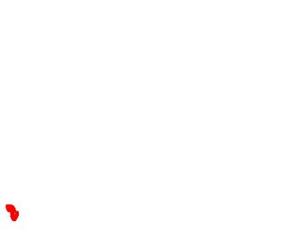
조건 2번 - 검출 원리
TEAM HAWK EYE
LG Innotek Project
베스트 이미지 한개를 지정
다른 이미지와 비교해
먼지 검출
검출된 먼지
빨간색으로 구분
▲ 베스트 이미지 예시
▲ 검출 이미지 예시
▲ 검출 이미지 구분 예시
K-Digital KNU Bigdata Analyst Training Course

Slide 17
조건 2번 - 결과 (accuracy, f1 score)
TEAM HAWK EYE
LG Innotek Project
accuracy 0.907658
f1 0.934651
precision 0.951330
recall 0.918546
auc 0.899177
K-Digital KNU Bigdata Analyst Training Course

Slide 18
조건 2번 - 개선 방안
TEAM HAWK EYE
LG Innotek Project
남광
· 마진 쪽에서 하얗지 않은 부분도 덩달아서 잡히는 경우를 개선하기 위해서,
· 히스토그램 개수를 세는 것 대신에 센서 내부의 위상적 성질을 사용해서 분류하고자 함 -> 오버킬, 정상 이미지에서 성능 개선 기대
K-Digital KNU Bigdata Analyst Training Course

Slide 19
조건 2번 - 개선 방안
TEAM HAWK EYE
LG Innotek Project
호진
· “NG” 와 “OK” 의 기준점의 점수 차이가 별로 나지 않아 현재 기준점 25보다 좀 더 적절한 기준점을 찾아야 함.
· 적절한 기준점으로 검출을 한다면 현재보다 더 향상된 모델을 기대.
K-Digital KNU Bigdata Analyst Training Course

Slide 20
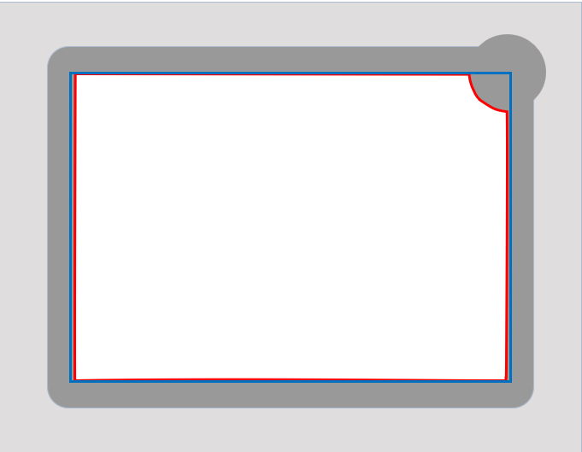
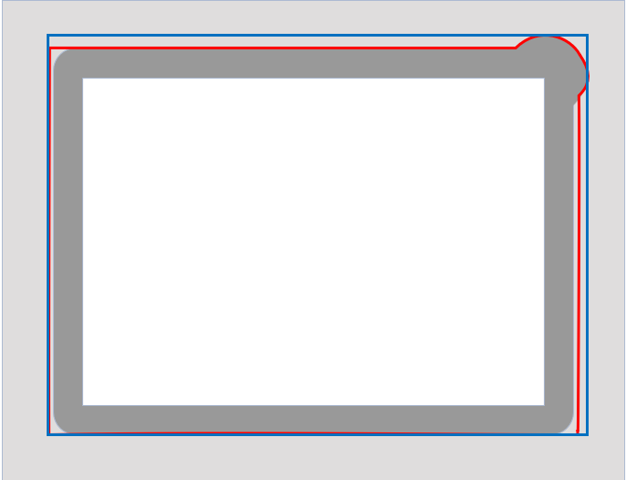
조건 3번 - 아이디어
TEAM HAWK EYE
LG Innotek Project
·epoxy 도포 불량으로 인해 sensor, carrier 침범시 내부의 넓이와 외부를 둘러싼 직사각형의 넓이가 달라진다.
K-Digital KNU Bigdata Analyst Training Course

Slide 21
조건 3번 - 검출 원리
TEAM HAWK EYE
LG Innotek Project
제품 이미지에서
Sensor 범위를 탐지
Sensor 범위와
범위를 둘러싼 직사각형의
넓이 비교
Epoxy가 도포된
Bump 범위에 대해서도
추가로 비교
Sensor 넓이 비교
Bump 넓이 비교
· openCV의 findContour 이용
K-Digital KNU Bigdata Analyst Training Course

Slide 22
조건 3번 - 결과 (accuracy, f1 score)
TEAM HAWK EYE
LG Innotek Project
accuracy 0.822973
f1 0.865916
precision 0.950562
recall 0.795113
auc 0.844672
K-Digital KNU Bigdata Analyst Training Course

Slide 23
조건 3번 - 개선 방안
TEAM HAWK EYE
LG Innotek Project
· 넓이 비교 과정에서 두 넓이의 비율 한계값 설정이 필요 - 정상 이미지의 넓이 비율을 파악하여 분포를 파악하고 통계적으로 설정
K-Digital KNU Bigdata Analyst Training Course

Slide 24
조건 1번 - 결과 (accuracy, f1 score)
TEAM HAWK EYE
LG Innotek Project
 | 조건 1 | 조건 2 | 조건 3
Accuracy | 0.91 | 0.90 | 0.82
F1 - score | 0.94 | 0.93 | 0.87
Precision | 0.92 | 0.95 | 0.95
Recall | 0.95 | 0.92 | 0.80
AUC | 0.88 | 0.90 | 0.84
K-Digital KNU Bigdata Analyst Training Course

Slide 25
CNN 모델
TEAM HAWK EYE
LG Innotek Project
K-Digital KNU Bigdata Analyst Training Course

Slide 26
향후 일정
TEAM HAWK EYE
LG Innotek Project
K-Digital KNU Bigdata Analyst Training Course

Slide 27
TEAM HAWK EYE
LG Innotek Project
THANKS
Do you have any questions?
Notion Link
K-Digital KNU Bigdata Analyst Training Course

